Slide 1

Методичка для преподавателя по Изобразительному искусству
«Преподаватель по изобразительному искусству
больше, чем профессия»
Разработала: Светлакова Елена Павловна,
педагог дополнительного
образования
МАУ ДО ЦДТ «Шанс»
г.Пермь
2026 год

Slide 2
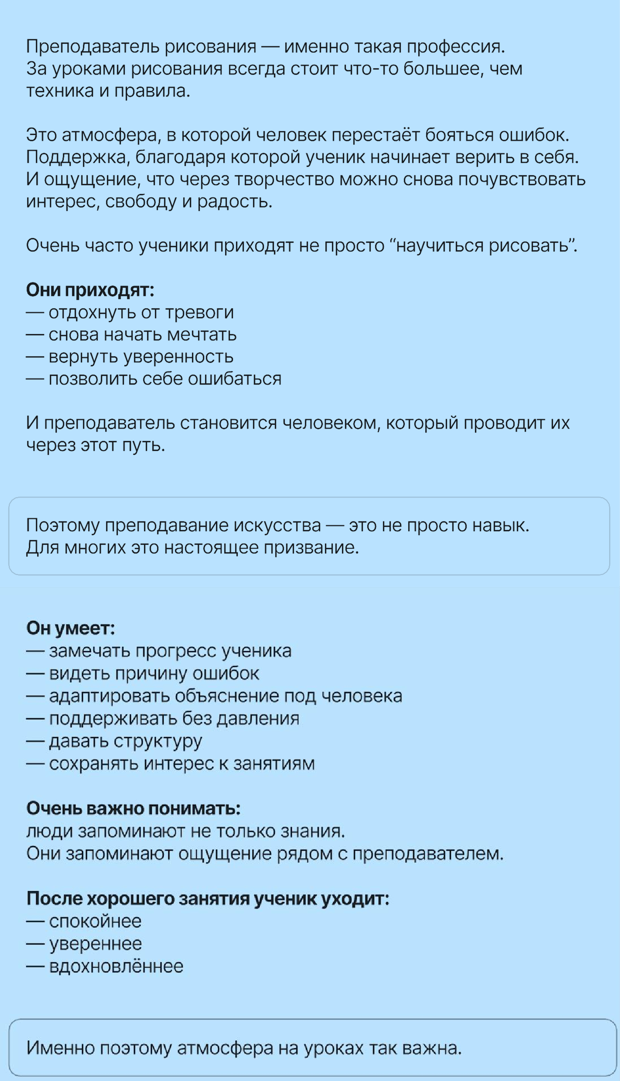
Преподаватель рисования—это особая профессия. Есть профессии, в которых человек просто выполняет задачи. А есть профессии, в которых преподаватель становится для кого-то важной точкой опоры.

Slide 3


